Slide 1


D-Spray 2000
Veselības stari
5 reizes vairāk D₃* vitamīna
*salīdzinot ar produktu D-Spray

Slide 2





D₃ vitamīns regulē daudzus
organismā notiekošos procesus
1
Organisms to sintezē patstāvīgi,
atrodoties saules staru iedarbībā
līdz 50% UV-staru
D vitamīnu ir grūti
pietiekamā daudzumā uzņemt ar pārtiku
2
aiztur pilsētas putekļi,
smogs un mākoņi
D-Spray
Notes:
Cilvēka ķermenis ir ļoti sarežģīta sistēma, kurā visi elementi pastāvīgi mijiedarbojas. Un cilvēka veselība un vispārējā labklājība ir tieši atkarīga no tā, cik laba ir visa šī kopuma darbība. Vitamīnu efektivitāti var uzlabot ar "palīg-molekulām" jeb kofaktoriem. Tie ir savienojumi, kas ir iesaistīti bioķīmiskos procesos. Nozīmīgākie kofaktori, kas pastiprina D vitamīna iedarbību, ir:
Kalcijs. D vitamīns kontrolē kalcija līmeni organismā. Minerālviela labi uzsūcas tikai ar pietiekamu daudzumu D vitamīna. Tāpēc šīs divas vielas ir nesaraujami saistītas viena ar otru.
Magnijs. Šis elements veic daudzas funkcijas. Piemēram, tas ir nepieciešams, lai pārtika tiktu pārvērsta enerģijā. Magnijs ir iesaistīts arī kalcija, fosfora, nātrija, kālija un D vitamīna uzsūkšanās procesos. Magnija deficītu var papildināt ne tikai ar uztura bagātinātāju palīdzību, bet arī iekļaujot ēdienkartē tādus pārtikas produktus kā spināti, rieksti, sēklas, veseli graudi.
Vitamīns K. Šis elements ir atbildīgs par kaulu veselību, kā arī pastiprina asins recēšanu, tāpēc tas ir vienkārši nepieciešams cilvēka ķermenim. Ja tā trūkst, cilvēki sāks mirt no vismazākajām traumām. Vitamīni D un K darbojas kopā, kad runa ir par pareizu kaulu attīstību. Jūs varat papildināt savus K vitamīna krājumus ar tādiem pārtikas produktiem kā kāposti, spināti, aknas, olas un cietais siers.
Cinks. Daudzfunkcionāls elements. Ar tā līdzdalību ķermenis aug un attīstās, tajā veidojas jaunas šūnas, notiek cīņa ar infekcijām un pilnībā uzsūcas tauki, ogļhidrāti un olbaltumvielas. Cinks arī atvieglo D vitamīna uzsūkšanos un palīdz kalcijam nokļūt kaulos. Šo elementu cilvēks var iegūt kopā ar gaļu, dārzeņiem un dažiem graudaugiem.
Bors. Cilvēkam šīs vielas vajag ļoti maz, taču tā tomēr ir neaizvietojama. Bors ir iesaistīts D vitamīna metabolismā un uzsūkšanās procesā. Tas ir atrodams zemesriekstu sviestā, vīnā, avokado, rozīnēs un dažos lapu dārzeņos.
A vitamīns. Kontrolē olbaltumvielu sintēzi. Kopā ar D vitamīnu tas piedalās ģenētiskā koda darbā. Ja cilvēkam ir retinola trūkums, tad D vitamīna funkcionalitāte būs traucēta. A vitamīns ir atrodams burkānos, mango, aknās, sviestā, sierā un pienā. Retinols ir taukos šķīstoša viela un spēcīgs antioksidants. Ja tas nonāk organismā no augu pārtikas, tad tas ir jāapvieno ar taukus saturošu pārtiku. Tādā gadījumā retinols tiks labāk absorbēts.

Slide 3
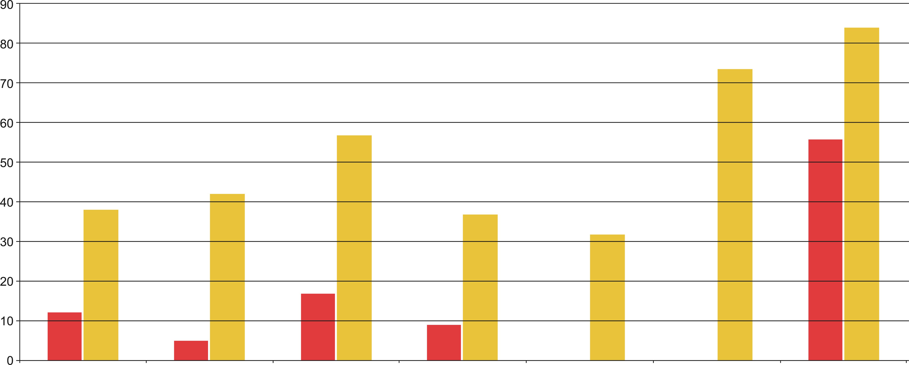
Saskaņā ar jaunākajiem pētījumiem,
D₃ vitamīna trūkums tiek konstatēts visā pasaulē,
tostarp arī saulainajās valstīs
Deficīts
Trūkums
Pieaugušo iedzīvotāju procentuālā daļa ar D3 vitamīna deficītu (zem 25 nmol/L) vai nepietiekamību (mazāk par 50 nmol/L)
Austrija
Francija
Vācija
Holande
Spānija
Turcija
Krievija
D-Spray

Slide 4
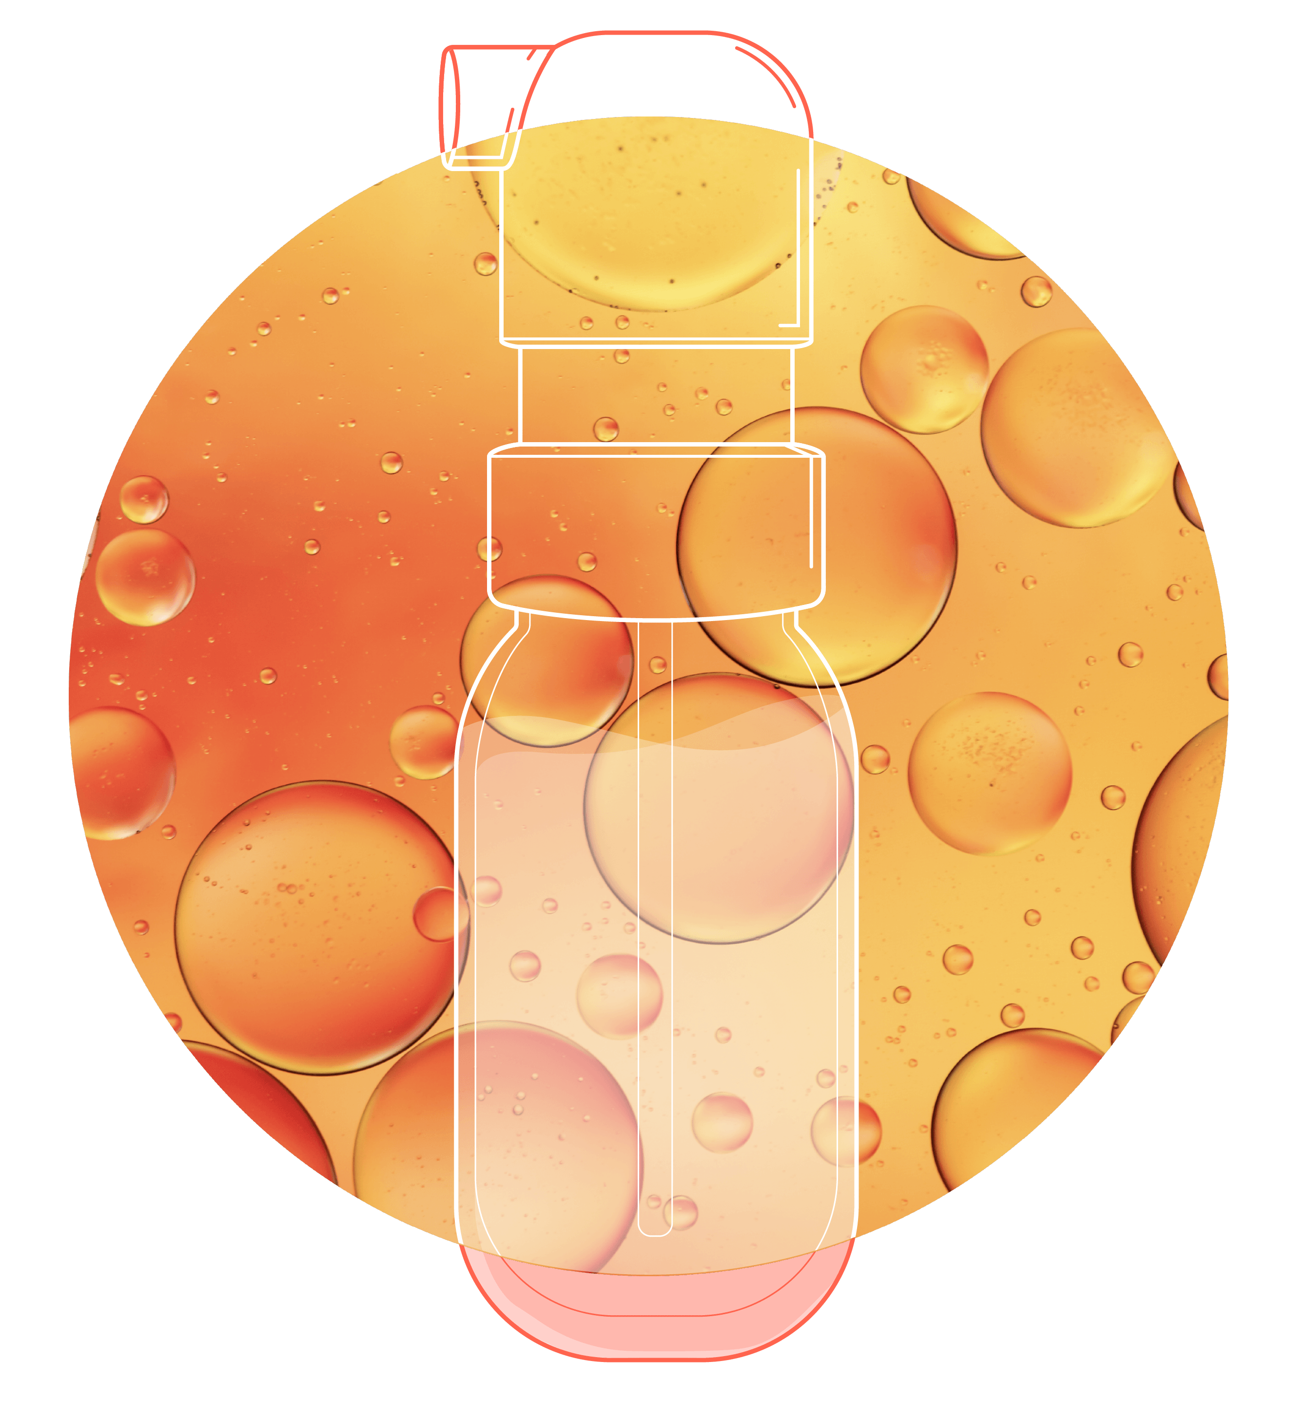
Pilnvērtīgai visu organisma orgānu un sistēmu darbībai D₃ vitamīns ne tikai jāuzņem pietiekamā daudzumā, bet arī jānodrošina apstākļi, lai tas maksimāli labi uzsūktos
Aerosola sastāvā ir
МСT-taukskābes, kuras veicina ātrāku un dabiskāku
D₃ vitamīna uzsūkšanos
D-Spray
Notes:
Taukos šķīstošais D vitamīns tiek uzskatīts par elementa dabisko formu. Tā kā pats D vitamīns ir taukos šķīstošs, visdabiskāk ir to uzņemt kopā ar kokosriekstu eļļu. Taukos šķīstošajam kolekalciferolam ir tendence uzkrāties aknās vai taukaudos, kas ļauj izveidot sava veida vitamīnu krājumus organismā.
Kokosriekstu eļļa (MCT) tiek aktīvi izmantota dažādās dzīves jomās. Tās izmantošana D-Spray sastāvā būs noderīga:
svara zaudēšanai;
ja ir gremošanas traucējumi;
imūndeficīta gadījumā;
lai nodrošinātu enerģiju sporta nodarbību laikā;
kognitīvu traucējumu (kas saistīti ar atmiņu, uzmanību utt.) gadījumā.

Slide 5


Aerosola forma —efektīvs vitamīna piegādes veids
Sīkākās aerosola daļiņas viegli iekļūst asinsritē caur mutes gļotādu. Smalkas dispersijas pilienu izsmidzināšana palielina absorbcijas laukumu.
Taukos šķīstošās vitamīna formas efektivitāte ir klīniski pierādīta
3
D-Spray

Slide 6
Smalkas dispersijas D₃ vitamīna izsmidzināšanas priekšrocības
Viegli nokļūst asinsritē
Palielina absorbcijas laukumu
Efektivitāte ir
klīniski pierādīta
D-Spray

Slide 7

D-Spray 2000
Veselība
tavā kabatā
D-Spray

Slide 8









D-Spray — D₃ vitamīns aerosola formā
10 ml iepakojums satur 170 devas
Tumšā stikla pudelīte ir ekoloģiska, teicami saglabā produkta svaigumu
1 dozatora uzspiediens —
2000 IU (50 mcg)
Nav jāglabā ledusskapī
Precīza dozācija,
nav iespējams kļūdīties
Ir ērts līdznešanai, lai nebūtu jāizlaiž lietošanas reize
Maigā, neitrālā garša patiks visiem — šķidruma pamatā ir kokosa eļļa
Nav nepieciešama uzdzeršana
D-Spray
Notes:
D vitamīns ir sastopams divos veidos:
D3 vitamīns (holekalciferols) - sintezējas ultravioleto staru ietekmē ādā, kā arī atrodams dzīvnieku izcelsmes produktos.
D2 vitamīns (ergokalciferols) ir atrodams dažos augos, sēnēs un raugos.
Zinātniskie pētījumi liecina, ka piedevas, kurās izmantots D3 vitamīns, vitamīna līmeni asinīs palielina efektīvāk, nekā piedevas ar D2 vitamīnu (*)
(*) Tripkovic L. et al. Comparison of vitamin D2 and vitamin D3 supplementation in raising serum 25-hydroxyvitamin D status: a systematic review and meta-analysis // Am. J. Clin. Nutr. 2012. Vol. 95, № 6. P. 1357–1364.

Slide 9







Ziemeļzemju iedzīvotāji
Kas ir visvairāk pakļauts D₃ vitamīna trūkuma riskam?
Cilvēki, kas slimo ar zarnu,
aknu un nieru slimībām
Cilvēki ar lieko svaru un tauku uzsūkšanās traucējumiem
Eksperti ir vienisprātis, ka D3 vitamīna deficīts kļūst par epidēmiju, kas skar bērnus, pusaudžus, pieaugušos, grūtnieces un sievietes bērnu zīdīšanas periodā, kā arī vecāka gadagājuma cilvēkus.
Bieži slimojošie
Cilvēki ar tumšāku ādas krāsu
4
Seniori
D-Spray

Slide 10






Cilvēki bieži vien neievēro D₃ vitamīna
deficīta simptomus
Par hipovitaminozi var netieši pavēstīt dažas pazīmes, starp kurām var būt:
Kaulu trauslums, sāpes mugurā un locītavās
Muskuļu vājums
Izturības pazemināšanās
Bieža slimošana ar elpceļu infekcijām
Ādas slimību saasināšanās
Noskaņojuma izmaiņas — apātija
D-Spray

Slide 11





Regulāra D₃ vitamīna lietošana
jūtami pazemina šādus riskus
Reproduktīvās funkcijas pazemināšanās
6
Bieža sirgšana ar infekcijas slimībām
Depresijas attīstīšanās
5
7
Sirds-asinsvadu
slimību attīstīšanās
11,12,13
8,9,10
Kaulaudu masas zudumi
D-Spray

Slide 12
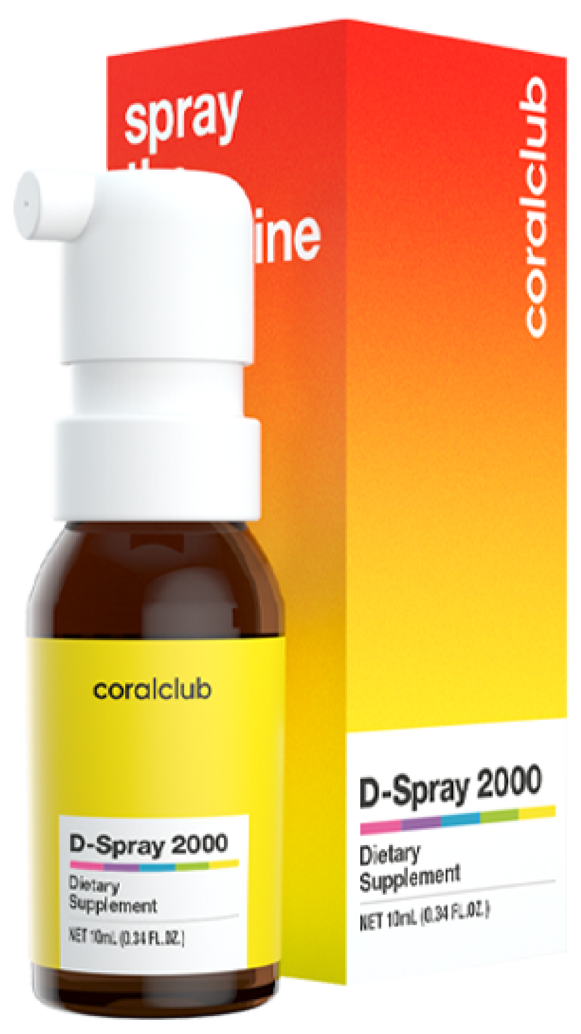
D-Spray 2000
2197
7
BONUS-PUNKTI
12 n.v.
KLUBA CENA
VAIRUMTIRDZNIECĪBAS CENA
15 n.v.
D-Spray

Slide 13
Literatūra
Koolman J., Röhm K.H., Wirth J. Taschenatlas der Biochemie. German: Thieme, 2003. https://faculty.ksu.edu.sa/sites/default/files/color_atlas_of_biochemistry_2nd_ed.pdf
Ultraviolet Radiation: How it Affects Life on Earth. https://earthobservatory.nasa.gov/features/UVB/uvb_radiation3.php
Claire E. Williams, Elizabeth A. Williams, Bernard M. Corfe. Rate of change of circulating 25-hydroxyvitamin D following sublingual and capsular vitamin D preparations. European Journal of Clinical Nutrition. 23 September 2019. https://pubmed.ncbi.nlm.nih.gov/31548595/
Holick MF. The vitamin D deficiency pandemic: Approaches for diagnosis, treatment
and prevention. Rev Endocr Metab Disord. 2017 Jun;18(2):153-165.
doi: 10.1007/s11154-017-9424-1. PMID: 28516265. https://pubmed.ncbi.nlm.nih.gov/28516265/
Lerchbaum E, Obermayer-Pietsch B. Vitamin D and fertility: a systematic review.
Eur J Endocrinol. 2012 May;166(5):765-78. doi: 10.1530/EJE-11-0984. Epub 2012
Jan 24. PMID: 22275473. https://pubmed.ncbi.nlm.nih.gov/22275473/
Kaviani M, Nikooyeh B, Zand H, Yaghmaei P, Neyestani TR. Effects of vitamin D supplementation on depression and some involved neurotransmitters. J Affect Disord. 2020 May 15;269:28-35. doi: 10.1016/j.jad.2020.03.029. Epub 2020 Mar 13. PMID: 32217340. https://pubmed.ncbi.nlm.nih.gov/32217340/
Ginde AA, Mansbach JM, Camargo CA Jr. Association between serum 25-hydroxyvitamin D level and upper respiratory tract infection in the Third National Health and Nutrition Examination Survey. Arch Intern Med. 2009 Feb 23;169(4):384-90. doi: 10.1001/archinternmed.2008.560. PMID: 19237723; PMCID: PMC3447082. https://www.ncbi.nlm.nih.gov/pmc/articles/PMC3447082/
Giovannucci E, Liu Y, Hollis BW, Rimm EB. 25-hydroxyvitamin D and risk of myocardial infarction in men: a prospective study. Arch Intern Med. 2008 Jun 9;168(11):1174-80. doi:10.1001/archinte.168.11.1174. PMID: 18541825; PMCID: PMC3719391. https://pubmed.ncbi.nlm.nih.gov/18541825/
Pilz S, Dobnig H, Fischer JE, Wellnitz B, Seelhorst U, Boehm BO, März W. Low vitamin d levels predict stroke in patients referred to coronary angiography. Stroke. 2008 Sep;39(9):2611-3. doi: 10.1161/STROKEAHA.107.513655. Epub 2008 Jul 17. PMID: 18635847. https://pubmed.ncbi.nlm.nih.gov/18635847/
Pilz S, März W, Wellnitz B, Seelhorst U, Fahrleitner-Pammer A, Dimai HP, Boehm BO, Dobnig H. Association of vitamin D deficiency with heart failure and sudden cardiac death in a large cross-sectional study of patients referred for coronary angiography.
J Clin Endocrinol Metab. 2008 Oct;93(10):3927-35. doi: 10.1210/jc.2008-0784. Epub 2008 Aug 5. PMID: 18682515. https://pubmed.ncbi.nlm.nih.gov/18682515/
Boonen S, Lips P, Bouillon R, Bischoff-Ferrari HA, Vanderschueren D, Haentjens P. Need for additional calcium to reduce the risk of hip fracture with vitamin d supplementation: evidence from a comparative metaanalysis of randomized controlled trials. J Clin Endocrinol Metab. 2007 Apr;92(4):1415-23. doi: 10.1210/jc.2006-1404. Epub 2007 Jan 30. PMID: 17264183. https://pubmed.ncbi.nlm.nih.gov/17264183/
Bischoff-Ferrari HA, Willett WC, Wong JB, Stuck AE, Staehelin HB, Orav EJ, Thoma A, Kiel DP, Henschkowski J. Prevention of nonvertebral fractures with oral vitamin D and dose dependency: a meta-analysis of randomized controlled trials. Arch Intern Med. 2009 Mar 23;169(6):551-61. doi: 10.1001/archinternmed.2008.600. PMID: 19307517. https://pubmed.ncbi.nlm.nih.gov/19307517/
Bischoff-Ferrari HA, Dawson-Hughes B, Staehelin HB, Orav JE, Stuck AE, Theiler R, Wong JB, Egli A, Kiel DP, Henschkowski J. Fall prevention with supplemental and active forms of vitamin D: a meta-analysis of randomised controlled trials. BMJ. 2009 Oct 1;339:b3692. doi: 10.1136/bmj.b3692. PMID: 19797342; PMCID: PMC2755728. https://pubmed.ncbi.nlm.nih.gov/19797342/
D-Spray

Slide 14

D-Spray 2000
Veselības stari

